Slide 1


Consumo e endividamento das famílias brasileiras:
uma análise para o período entre 2013 e 2022
Luísa Gisele Böck¹, Ednalva Felix das Neves², Sibele Vasconcelos de Oliveira³, Rita Inês Paetzhold Pauli⁴
¹ Graduada em Ciências Econômicas pela Universidade Federal de Santa Maria (UFSM). E-mail: luisa.bock@acad.ufsm.br
Professora do Departamento de Economia e Relações Internacionais e do Programa de Pós-Graduação em Economia e Desenvolvimento da Universidade Federal de Santa
Maria. E-mail: ednalva.felix@ufsm.br
Professora do Departamento de Economia e Relações Internacionais e do Programa de Pós-Graduação em Economia e Desenvolvimento da Universidade Federal de Santa
Maria. E-mail: sibele.oliveira@ufsm.br
Professora do Departamento de Economia e Relações Internacionais e do Programa de Pós-Graduação em Economia e Desenvolvimento da Universidade Federal de Santa
Maria. E-mail: rita.pauli@gmail.com
1 / 27

Slide 2
1 INTRODUÇÃO
O consumo das famílias consiste em uma das variáveis mais importantes do Sistema de Contas Nacional (SCN) compondo a demanda final e cuja evolução permite compreender a acessibilidade das famílias aos bens e serviços ofertados. É um dos principais componentes do Produto Interno Bruto (PIB), tendo representado em torno de 60% deste nos últimos anos (Carvalho et al., 2016).
O consumo depende diretamente da renda presente auferida pelas famílias - resultante dos salários, lucros, juros, aluguéis, etc. Uma vez não havendo a renda presente, ou nos casos em que ela seja insuficiente, o consumo pode ocorrer pelo uso de rendas passadas (riquezas acumuladas) ou pela expectativa de rendas futuras, por meio do endividamento das famílias (Passos e Nogami, 1998; Rossetti, 2003).
1 / 27

Slide 3
O endividamento pode ser definido como a existência de uma obrigação que será saldada após o pagamento, onde basta contrair a dívida para enquadrar-se como endividade (Carvalho, Sousa e Fuentes, 2017), como, também, resultado do acúmulo de dívidas, fruto da ação de não pagar o que foi usufuído (Camargos, 2022). Neste caso, mais do que o endividamento em si, trata-se da inadimplência, isto é, o não cumprimento com a obrigação de pagar pelo uso de um bem ou serviço no passado, com previsão de pagamento futuro.
Este trabalho tem como objetivo analisar os aspectos do consumo e do endividamento das famílias brasileiras entre os anos de 2013 e 2022, período que contou com o final do governo Dilma Rousseff e dos governos alinhados ao pensamento (neo)liberal de Michel Temer e Jair Bolsonaro. Tal espaço tempora ainda foi acometido por uma crise sanitária sem precedentes na atualidade - a Pandemia de Covid-19 - que, além de provocar um grande número de mortes, ocasionou sérios impactos às economias dos diferentes países.
1 / 27

Slide 4



2 ASCENSÃO E RUPTURA DO PADRÃO DE DESENVOLVIMENTO BRASILEIRO
Assume a presidência em 2003;
Mantem o tripé macroeconômico introduzido por seu antecessor Fernando Henrique Cardoso, que incluía metas de inflação, câmbio flutuante e superávit primário (Bresser Pereira, 2012);
Mesmo com fraco desempenho do investimento e do crescimento do produto, a expansão do consumo familiar ocorreu em virtude de:
expansão das transferências de renda; programas assistenciais;
melhorias no mercado de trabalho (aumento do emprego e valorização do salário mínimo);
expansão do crédito (pessoas de menor renda). (Gremaud et al., 2017)
1 / 27

Slide 5


Expansão dos investimentos e do consumo com relativa estabilidade econômica; Retomada do crescimento;
Melhora das condições de emprego, com redução da taxa de desemprego e aumento da formalização;
Aumento da renda dos indivíduos;
Incorporação de novos agentes aos mercados de bens e serviços, além do mercado de crédito. (Gremaud et al., 2017)
CRISE ECONÔMICA MUNDIAL (2008)
Políticas anticíclicas de estímulo fiscal:
redução de impostos (IPI automóveis, eletrodomésticos, construção, entre outros);
expansão do crédito pelos bancos públicos.
materiais de
Em 2009, tanto o consumo familiar quanto o investimento voltaram a se elevar, retomando o crescimento econômico. (Gremaud et al., 2017)
1 / 27

Slide 6

Assume a presidência em 2011, herdando, de seu antecessor, o Modelo de Consumo de Massa:
expansão do consumo das famílias: melhor distribuição e transferência de renda, expansão do crédito ao consumidor e fortalecimento do mercado de trabalho (valorização do salário mínimo) (Cardoso e Reis, 2022);
logo arrefeceu, em razão das baixas taxas de poupança e investimento, além da perda dos ganhos de produtividade;
resultou em limitação da capacidade produtiva e em significativas pressões inflacionárias (Gremaud et al., 2017; Bastos, 2017);
Crescimento econômico baseado na criação de emprego, redução das taxas de desemprego e da ocupação da capacidade ociosa em resposta à ampliação da demanda já não se verificava mais;
Piora de diversos indicadores econômicos, como a queda do produto, o aumento das taxas de inflação e de juros, déficits primário e nominal e elevação da dívida pública em proporção ao PIB (Gremaud et al., 2017; Cardoso e Reis, 2022);
Tem seu segundo mandato interrompido em maio de 2016, com o afastamento e, depois, com o Impeachment em agosto de 2016.
1 / 27

Slide 7

Assumiu o mandato com um diagnóstico e propostas de atuação ortodoxas da gestão econômica;
Interpretou a crise econômica como sendo oriunda da má gestão da política econômica, em especial, da política fiscal;
Uma ponte para o futuro: texto publicado pelo PMDB, partido de Temer, que evidencia uma clara guinada às práticas ortodoxas, especialmente na política monetária e cambial.
Regra do teto dos gastos (2016): o governo federal poderia gastar o valor consumido no ano anterior, corrigido pela inflação, significando um congelamento real dos gastos públicos.
Reforma trabalhista (2017): em resposta ao peso que os aumentos do salário mínimo representavam para a dívida pública, permitiu a flexibilização das relações de trabalho e resultou em maior precarização das relações de trabalho. (Oreiro e Paula, 2021)
1 / 27

Slide 8

Assumiu a presidência em 2019, sucedendo Michel Temer;
Promessa de continuar o programa liberal econômico iniciado por seu antecessor;
Austeridade fiscal;
Aprofundamento das reformas econômicas:
Reforma da Previdência (2019): que aumentou a idade para aposentadoria e reduziu o valor do benefício (menor menor que a atual);
Autonomia do Banco Central (2021): o órgão e seus diretoes têm liberdade para tomar decisões acerta da política monetária sem interferência do governo. com a adoção de mandatos de quatro anos para presidente e diretores da autarquia federal;
Estas reformas fragilizaram a recuperação da economia brasileira no pós crise do governo Dilma (Cardoso e Reis, 2022; Carneiro, 2019) e criaram um "pano de fundo" para o enfrentamento à crise econômica causada pela pandemia de Covid- 19.
1 / 27

Slide 9
3 A PANDEMIA DE COVID-19 E O IMPACTO NO PIB E NO CONSUMO BRASILEIRO
No momento em que o Brasil vivenciava uma crise econômica e política que retardavam sua recuperação, o país foi assolado pela pandemia de Covid-19. Negando a gravidade do vírus, o então presidente, seguido por quase toda sua equipe do poder executivo, contrapunha-se contra as recomendações de cientistas e da própria Organização Mundial da Saúde sobre o isolamento social e outras formas de enfrentamento à proliferação do vírus.
A crise sanitária não impactou somente na área da saúde, mas também teve duro efeito na economia brasileira. O PIB nacional regrediu mais de 4%, o desemprego atingiu números históricos, com aumento do número de trabalhadores informais e sem carteira assinada, aumento da desigualdade de renda e de pessoas vivendo abaixo da linha de pobreza.
1 / 27

Slide 10
Quadro 1 - Variação do PIB e componentes do PIB entre 2019 e 2020
PIB | Consumo das Famílias | Consumo do Governo | Formação Bruta do Capital Fixo | Exportação | Importação
-3,57%
-4,88%
-3,68%
-1,73%
-2,72%
-9,81%
Fonte: SCNT/IBGE (2023).
Deve-se destacar que, a adoção de medidas emergenciais, como o auxílio emergencial (BRASIL, 2020), mesmo que contrariando o discurso governista de redução dos gastos, foi fator importante para assegurar que o consumo sofresse retração ainda maior, permitindo que parte das famílias brasileiras tivesse a possibilidade de consumir o básico necessário para sobreviver (Neves, Oliveira e Pauli, 2022).
A pandemia de Covid-19 demonstrou a importância e a necessidade da ação estatal para seu enfrentamento e superação, seja no âmbito microeconômico, onde as famílias estão inseridas, quanto no âmbito macroeconômico, na engrenagem de toda a economia (Cardoso e Reis, 2022). Ao evidenciar a desigualdade no Brasil, a pandemia e a crise socioeconômica estamparam os desafios para as políticas públicas, especialmente aquelas associadas à proteção social e à preservação do emprego e da renda (Camargos, 2022; Trovão, 2020).

Slide 11
4 METODOLOGIA
Este trabalho é resultado de uma pesquisa realizada na disciplina Laboratório de Práticas em Economia, por meio da qual os alunos devem realizar uma atividade prática de análise de estrutura e conjuntura econômica.
É uma análise de caráter descritivo e explicativo, com base em pesquisa documental e levantamento e análise de dados secundários, por meio de buscas em sites oficiais do governo (IBGE, IPEA, BACEN, etc) e de órgãos particulares que representam sindicatos e empresas do setor terciário brasileiro (DIEESE, CNC, etc), dentre outros (Gil, 2002; Severino, 2014).
As informações quantitativas consideradas na análise centram-se nas variáveis de Consumo das Famílias e no Produto Interno Bruto (PIB) brasileiros do Sistema de Contas Nacionais Trimestrais (SCNT). Foram considerados dados deflacionados, que refletem, portanto, valores reais, com base nos preços de 1995. Ademais, este trabalho contou com pesquisa bibliográfica, para contextualização dos temas abordados e do período histórico retratado.

Slide 12

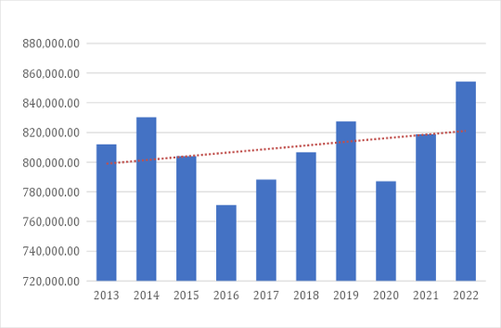
5 RESULTADOS E DISCUSSÃO
Figura 1 - Consumo das Famílias Brasileiras - em milhões de R$ -
Após a recuperação, frente à redução que sofreu (crise econômica 2015/2016), o consumo voltou a cair em 2020 (pandemia Covid-19);
Em 2019, havia uma forte expectativa de que a economia retomaria o seu caminho de crescimento. Contudo, já no primeiro ano, o governo deu sinais de que não faria uma boa condução econômica;
Com a chegada da pandemia, em 2020, o problema se aprofundou -- o PIB encolheu 3% e o consumo das famílias reduziu quase 4% durante o ano;
2013/2022
Com as medidas econômicas aprovadas e a retomada do comércio e do setor de serviços, a partir do segundo trimestre de 2020, o consumo voltou a crescer.
Fonte: SCNT/IBGE (2023).
12 / 27

Slide 13
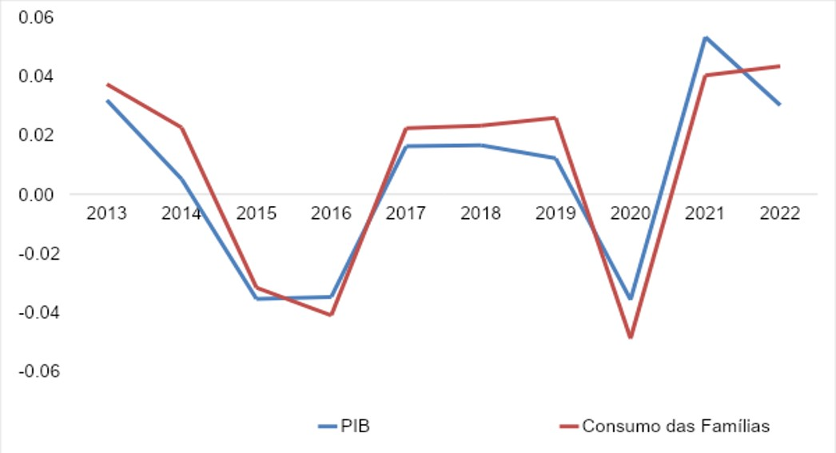
Figura 2 - Taxa de variação (%) do consumo das famílias e do PIB no Brasil - 2013/2022
A variação do consumo segue a variação do PIB; Com exceção da crise econômica de 2015/2016 e da crise causada pela pandemia, em 2020, o consumo varia mais que o próprio PIB;
As estatísticas evidenciam que nos momentos de crises econômicas, o consumo se retrai em maior proporção em relação a queda do PIB.
Fonte: SCNT/IBGE (2023).

Slide 14
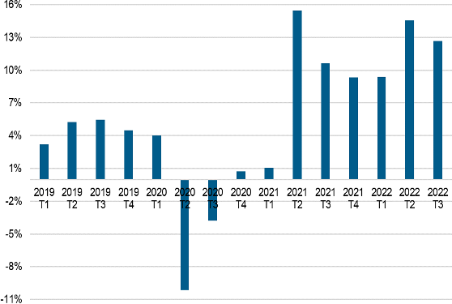
Figura 3 - Taxa de variação acumulada em 12 meses do consumo per capita das famílias - 2019/2022
Após uma recuperação do consumo, em 2019, houve quedas significativas no primeiro semestre de 2020, tão logo a pandemia chegou ao Brasil;
Nos meses seguintes, com a injeção de dinheiro provenientes das medidas econômicas aprovadas no Congresso Nacional ("Orçamento de Guerra") (BRASIL, 2020), e sobretudo no segundo trimestre de 2021, após o início da vacinação da população
brasileira, ocorreram melhoras nos níveis apresentados, indicando uma recuperação do consumo das famílias.
As medidas econômicas do "Orçamento de Guerra" - auxílio emergencial, recursos para estados e municípios e garantia de liquidez ao mercado - não entraram na contabilização da Regra do Teto de Gastos (Cardoso e Reis, 2022) e ajudaram na recuperação
dos índices de consumo.
Fonte: Dados do IBGE, (Ipeadata, 2022).

Slide 15
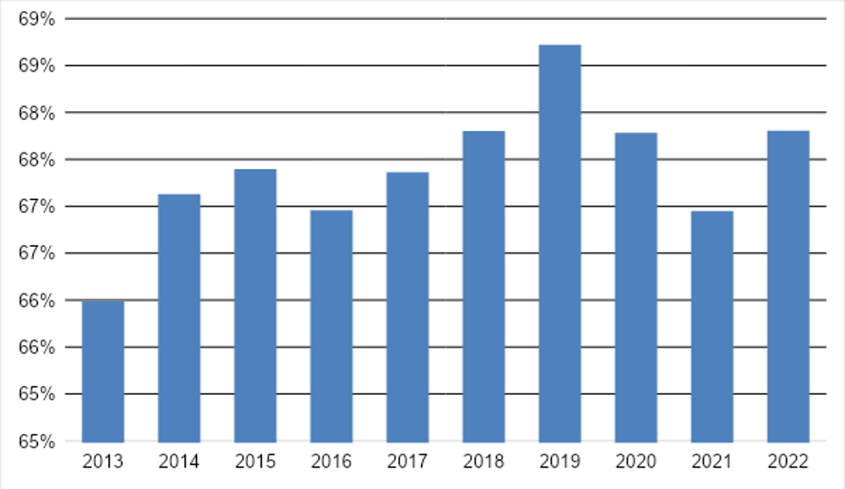
Figura 4 - Percentual do consumo das famílias sobre o PIB brasileiro
- 2013/2022
O consumo representa mais de 60% do PIB,
percentual que vinha crescendo desde 2006
motivado pela política redistributiva do governo Lula
- programas de redistribuição de renda (como o Bolsa Família) e a política de valorização do salário mínimo - que fomentou o consumo;
O peso do consumo no PIB foi negativamente impactado pelas crises de 2016 e 2020, marcando a reversão da tendência de crescimento. Em ambos os casos, nota-se a recuperação da tendência de crescimento do consumo sobre o PIB;
Em todo o período observado (incluíndo os anos de 2016 e 2020), o peso do consumo não esteve abaixo de 65% do PIB, evidenciando-se a importância do consumo das famílias para o PIB brasileiro.
Fonte: SCNT/IBGE (2023).

Slide 16
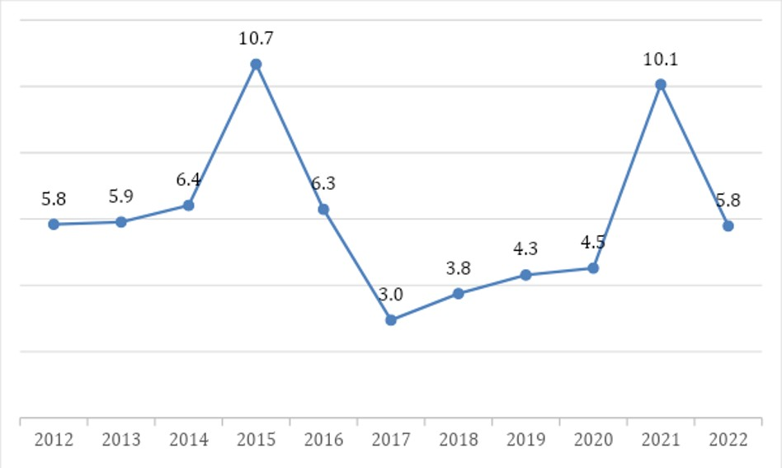
Figura 5 - Variação acumulada durante o ano do IPCA no Brasil - 2012/2022
A inflação é um importante componente que
influencia as ações dos agentes econômicos, sendo
responsável pelo aumento do custo de vida e, consequentemente, pela redução no poder de compra da população;
O Índice de Preços ao Consumidor Ampliado (IPCA)⁵ registra dois picos, associados aos dois período de crises: o 1º em 2015, registra a crise 2015/2016, decorrente da reação do mercado aos gastos do governo; o 2º, em 2021, é fruto da redução da oferta agregada em virtude da pandemia;
⁵O IPCA é o índice oficial no Brasil, servindo de referência para as metas de inflação e para as alterações nas taxas de juros (IBGE, 2022b). Ele indica a variação dos preços de uma cesta de produtos e serviços consumido pela população, sendo possível perceber se houve aumento ou redução nos preços
dos itens de um mês para o outro (Coraccini, 2021).
Fonte: IBGE (2022a).

Slide 17
Em relação ao endividamento das famílias, Bortoluzzi et al. (2015) afirma que os motivos que levam as famílias a se endividarem podem ter origem:
Fatores microeconômicos: relacionados ao comportamento das pessoas (ou famílias), referentes aos aspectos subjetivos ou à própria dinâmica familiar; ou
Fatores macroeconômicos: pelas decisões de política econômica.
A elevação da inflação nos últimos anos e a consequente redução do poder de compra dos brasileiros, somado às elevadas taxas de desemprego, a má administração das finanças pessoais, as compras parceladas, os empréstimos impulsivos, entre outros, podem ser considerados as principais causas do crescente envidividamento das famílias brasileiras (Menasce, 2020).

Slide 18
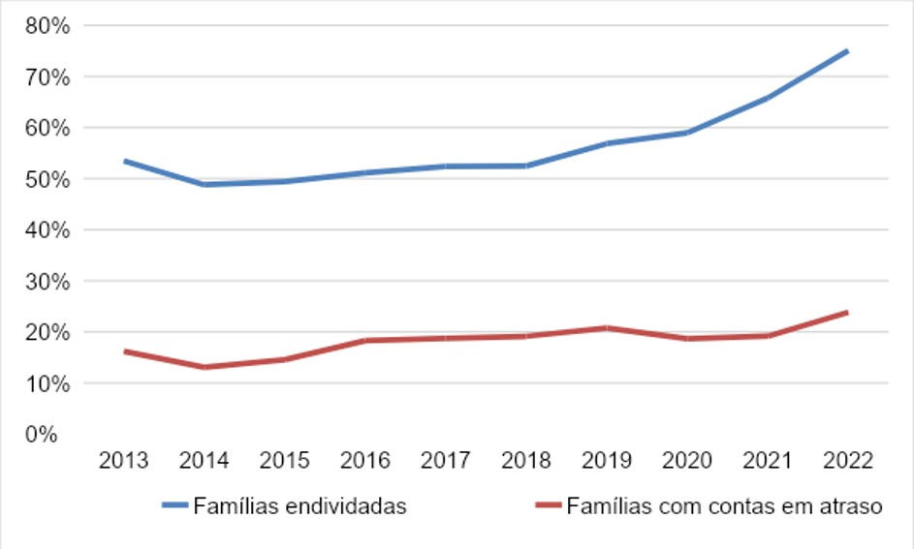
Figura 6 - Endividamento das famílias em SP - % do total de famílias
- 2013/2022
Pesquisa realizada no estado de São Paulo sobre famílias endividadas (consumidores que declararam ter dívidas) e famílias com contas em atraso (consumidores com dívidas atrasadas);
Tanto o nível de endividamento como o de inadimplência começaram a aumentar em 2014 e seguiram tendência de crescimento pelos anos seguintes;
Aumento substancial do endividamento (em 2020), refletindo os efeitos da pandemia sobre a renda dos brasileiros e a necessidade de se recorrer ao endividamento para a manutenção do consumo;
O efeito do aumento no endividamento, somado a um período de crise econômica, resulta em elevação da inadimplência (em 2021).
Fonte: CNC-PEIC (2022a).

Slide 19
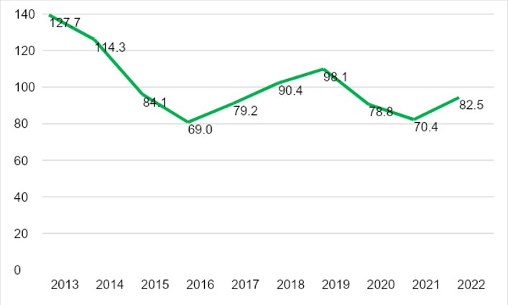
Figura 7 - Intenção de consumo familiar - pontos - 2013/2022
Ainda que endividadas e (parcialmente)
inadimplentes, a intenção de consumo das famílias
parece indicar uma possível recuperação do consumo;
Embora a intenção de consumo tenha caíde entre 2013 e 2016, possivelmente em virtude do aumento da inflação e da crise econômica de 2015, a intenção de consumo iniciou um ciclo de recuperação entre 2016 e 2019, quando voltou a cair até 2021, motivada pela baixa expectativa e pela crise causada pela pandemia;
A partir de 2022, com a vacinação em massa e a paulatina retomada da economia, a intenção de consumo voltou a subir.
sendo considerado um indicador antecedente ao consumo e pode ser utilizado para o planejamento do comércio e de outras atividades produtoras
(FecomércioSP, 2022a).
Fonte: CNC-ICF (2022b).
O índice de Intenção de Consumo das Famílias (ICF) verifica a capacidade de consumo (atual e de curto prazo), o nível de renda doméstico, a segurança no emprego e a
quantidade de consumo presente e futuro das famílias,

Slide 20
6 CONCLUSÃO
O cenário brasileiro foi afetado por duas crises: a crise econômica de 2015/2016 e a crise econômica e sanitária causada pela pandemia de Covid-19, sendo a segunda muito mais profunda que a primeira. Todavia, em ambos os casos, os resultados foram perniciosos não somente para o crescimento econômico, mas, sobretudo, no que se refere ao consumo das famílias e demais consequências para o desenvolvimento econômico e social.
O governo Bolsonaro iniciou o ano de 2019 sob grandes expectativas de recuperação econômica, com redução dos índices de inflação e aumento do consumo por parte das famílias. Entretanto, tal otimismo logo esmoreceu, devido ao choque da pandemia de Covid-19 iniciada em março de 2020. Este choque adverso teve papel central na crise, porém a política governamental ao retardar ações pró-ativas de auxílio emergencial e outras políticas de fomento da atividade produtiva ampliaram os efeitos negativos sobre a economia.

Slide 21
As principais consequências dizem respeito à elevação dos índices de inflação e redução dos níveis de consumo, recrudescendo o endividamento das famílias brasileiras que necessitavam manter ao menos em parte os níveis de consumo anteriores à pandemia. A expectativa de retomada das atividades, a partir do segundo semestre de 2021, exacerbou não apenas a intenção de consumo familiar, sobretudo, o próprio consumo familiar. Entretanto, tal processo não foi isento de contradições, uma vez que se verificou a ascensão do endividamento familiar.
Com relação ao comportamento do cenário futuro, a OCDE (2022) assinala que o consumo das famílias, juntamente com o investimento privado e as exportações serão os principais motores de crescimento do Brasil. As transferências sociais e o crescimento do emprego impulsionarão o consumo das famílias. No entando, as instabilidades do cenário econômico mundial, com pressões inflacionárias e desaceleração da atividade econômica global, impactarão nas taxas de juros que permanecerão elevadas, agravando a situação financeira das famílias e comprometendo o crescimento econômico do país a partir de 2023.

Slide 22
REFERÊNCIAS
BASTOS, Pedro Paulo Zahluth. Ascensão e crise do governo Dilma Rousseff e o golpe de 2016: poder estrutural, contradição e ideologia. Revista de Economia Contemporânea. Rio de Janeiro, v. 21, p. 1- 63, 2017.
BORTOLUZZI, Daiane Antonini et al. Aspectos do endividamento das famílias brasileiras no período de 2011-2014.
Revista Perspectiva. Rio Grande do Sul, v. 39, n. 146, p. 111-123, 2015.
BRASIL. Emenda Constitucional no 106, de 8 de maio de 2020. Institui regime extraordinário fiscal, financeiro e de contratações para enfrentamento de calamidade pública nacional decorrente de pandemia. Congresso Nacional, 2020. Disponível em: https://www.planalto.gov.br/ccivil_03/constituicao/emendas/emc/emc106.htm. Acesso em: 01 set. 2023.
BRESSER-PEREIRA, Luiz Carlos. O governo Dilma frente ao "tripé macroeconômico" e à direita liberal e dependente.
Novos estudos CEBRAP, p. 5-15, 2013.

Slide 23
CAMARGOS, Matheus Augusto Reis. Análise do comportamento do nível de endividamento dos brasileiros. 2022. 19 f. Trabalho de Conclusão de Curso (Graduação em Ciências Contábeis) – Universidade Federal de Uberlândia, Uberlândia, 2022. Disponível em: https://repositorio.ufu.br/handle/123456789/35495. Acesso em: 24 ago. 2023.
CARDOSO, Fernanda Graziella; REIS, Cristina Fróes de Borja (Orgs.). Desafios do Desenvolvimento Brasileiro pós- Covid-19. São Carlos: Pedro & João Editores, 2022. Disponível em: https://www.saopaulo.sp.leg.br/escoladoparlamento/wp-content/uploads/sites/5/2022/08/EBOOK_Desafios-do- desenvolvimento-brasileiro-po%CC%81s-Covid-19.pdf. Acesso em: 15 set. 2023.
CARNEIRO, Ricardo. A agenda econômica anacrônica do Governo Bolsonaro. Brazilian Keynesian Review, v. 5, n. 1, p. 154-173, 2019. Disponível em: https://www.braziliankeynesianreview.org/BKR/article/view/200. Acesso em: 15
set. 2023.
CARVALHO, Helder Araujo de; SOUSA, Felipe Gerhard Paula; FUENTES, Verónica Ligia Peñaloza. Representação social do endividamento individual. Revista Pensamento Contemporâneo em Administração, v. 11, n. 1, p. 100- 115, 2017.

Slide 24
CARVALHO, Sandro Sacchet de et al. O consumo das famílias no Brasil entre 2000 e 2013: uma análise estrutural a partir de dados do Sistema de Contas Nacionais e da Pesquisa de Orçamentos Familiares. Instituto de Pesquisa Econômica Aplicada (IPEA), 2016. Disponível em: https://www.ipea.gov.br/portal/images/stories/PDFs/TDs/td_2209.pdf. Acesso em: 26 ago. 2023.
CNC. Pesquisa de Endividamento e Inadimplência do Consumidor (PEIC). Confederação Nacional do Comércio de Bens, Serviços e Turismo (CNC), Brasília, 2022a. Disponível em: https://www.portaldocomercio.org.br/publicacoes/. Acesso em: 25 ago. 2023.
CNC. Pesquisa de Intenção de Consumo das Famílias (ICF). Confederação Nacional do Comércio de Bens, Serviços e Turismo (CNC), Brasília, 2022b. Disponível em: https://www.portaldocomercio.org.br/publicacoes/. Acesso em: 25 ago. 2023.
CORACCINI, Raphael. IGP-M: Entenda como funciona o “índice de inflação do aluguel”. CNN Brasil, São Paulo, 30 ago. 2021. Disponível em: https://www.cnnbrasil.com.br/business/igp-m-entenda- como-funciona-o-indice-de- inflacao-do-aluguel/. Acesso em: 15 ago. 2023.

Slide 25
GIL, Antonio Carlos. Como elaborar projetos de pesquisa. 4a. ed. São Paulo: Atlas, 2002.
GREMAUD, Amaury Patrick; VASCONCELOS, Marco Antonio Sandoval de; TONETO JR. Rudinei. Economia Brasileira Contemporânea. 8a. ed. São Paulo: Atlas, 2017.
IBGE. Índice Nacional de Preços ao Consumidor Amplo (IPCA). Instituto Brasileiro de Geografia e Estatística (IBGE), Rio de Janeiro: IBGE, 2022a. Disponível em: https://www.ibge.gov.br/estatisticas/economicas/precos-e- custos/9256-indice-nacional-de-precos-ao-consumidor-amplo.html?t=series- historicas&utm_source=landing&utm_medium=explica&utm_campaign=inflacao#plano-real-mes. Acesso em: 25 ago. 2023.
IBGE. Inflação. Instituto Brasileiro de Geografia e Estatística (IBGE), Rio de Janeiro: IBGE, 2022b. Disponível em: https://www.ibge.gov.br/explica/inflacao.php. Acesso em: 13 dez. 2022.

Slide 26
IBGE. Sistema de Contas Nacionais Trimestrais (SCNT). Instituto Brasileiro de Geografia e Estatística (IBGE), Rio de Janeiro: IBGE, 2023. Disponível em: https://www.ibge.gov.br/estatisticas/economicas/contas-nacionais/9300- contas-nacionais-trimestrais.html. Acesso em 01 set. 2023.
IPEADATA. Produto Interno Bruto (PIB) – consumo final das famílias. Instituto de Pesquisa Econômica Aplicada (IPEA), Brasília, DF: IPEA, 2022. Disponível em: http://www.ipeadata.gov.br/Default.aspx. Acesso em: 25 ago. 2023.
MENASCE, Marcella. Endividamento: Descubra quais são as principais causas. Em dia, 11 ago. 2020. Disponível em: https://blog.euemdia.com.br/endividamento-das-familias/. Acesso em: 26 ago. 2023.
OCDE. Brasil Perspectivas Economicas de la OCDE. OCDE, 22 nov. 2022. Disponível em: https://issuu.com/oecd.publishing/docs/e0112esp_brz_prt. Acesso em: 25 ago. 2023.
OREIRO, José Luiz; PAULA, Luiz Fernando de. Macroeconomia da estagnação econômica. Rio de Janeiro: Alta Books. 2021.

Slide 27
PASSOS, Carlos Roberto Martins; NOGAMI, Otto. Princípios de economia. São Paulo: Pioneira, 1998.
PMDB. PARTIDO DO MOVIMENTO DEMOCRÁTICO BRASILEIRO. Uma ponte para o futuro. 2015. Fundação Ulysses Guimarães. Brasília, 29 de outubro de 2015. Disponível em: https://static.poder360.com.br/2017/07/ponteparaofuturo.pdf. Acesso em 15 set. 2023.
ROSSETTI, José Paschoal. Introdução à economia. 20a. ed. São Paulo: Atlas, 2003.
SEVERINO, Antônio Joaquim. Metodologia do Trabalho científico. São Paulo: Editora Cortez. 2014.
TROVÃO, C. J. B. M. A pandemia da covid-19 e a desigualdade de renda no Brasil: um olhar macrorregional para a proteção social e os auxílios emergenciais. Texto para discussão, Natal: Universidade Federal do Rio Grande do Norte, 2020. Disponível em: https://ccsa.ufrn.br/portal/wp-content/uploads/2020/05/TROVÃO-2020-PANDEMIA-E- DESIGUALDADE.pdf. Acesso em: 26 ago. 2023.

